Slide 1
Bayes’sches Netze
Präsentation zur Hausarbeit von David Preiß

Slide 2
Bayes‘sche Netze?
Bayes‘sche Netze
  Sind eine Darstellung von logischen Kausalitäten
  Dienen zur Vereinfachung dieser (Reduzierung des Aufwandes)
  Arbeiten mit bedingten Unabhängigkeiten

Slide 3
Problem: Umgang mit Sensordaten
Sensordaten können fehlerhaft sein
In VL bereits beprochen
Bayes‘sche Netze können die Einträge in der Wahrscheinlichkeitstabelle von m^{n} auf n(m-1)m^{k} verringern

Slide 4

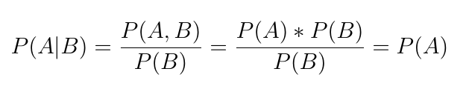
Unabhängigkeit
Unabhängigkeit:
Unabhängigkeit bei bedingten Wahrscheinlichkeiten:

Slide 5
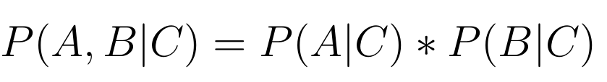
Bedingte Unabhängigkeit

Slide 6
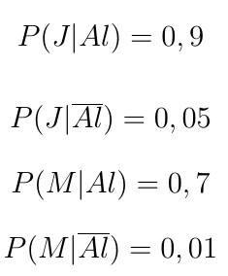
Beispiel nach [Perl88]

Slide 7
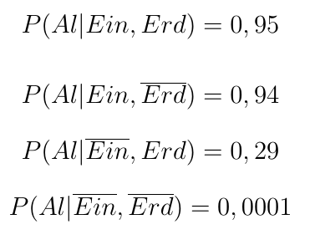
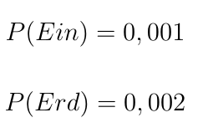
Beispiel(2)

Slide 8
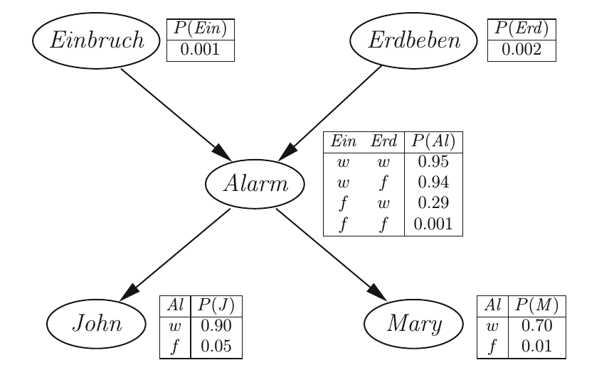
Beispiel(3)
Quelle: Ertel16

Slide 9
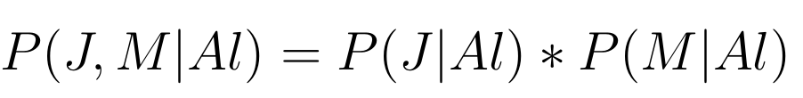
Beispiel(4)
Bedingte Unabhängigkeit:

Slide 10
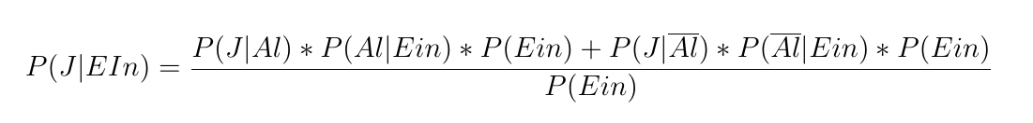
Beispiel(5)
Mit welcher Wahrscheinlichkeit ruft John an wenn eingebrochen wurde:
→

Slide 11
Lernen von Bayes‘schen Netzen
Man unterscheidet hier 4 Fälle [Fiedman]:
  Bekannte Struktur, vollständige Datenbasis
  Unbekannte Struktur, vollständige Datenbasis
  Bekannte Struktur, unvollständige Datenbasis
  Unbekannte Struktur, unvollständige Datenbasis
→Eagern-Lerning

Slide 12
Anwendung in der Robotik
Erkennung von Objekten in der Bildverarbeitung
Umgang mit falschen Sensordaten
Umgang mit falschen Sensordaten in Hinblick auf die Auswertung verschiedener Sensoren

Slide 13
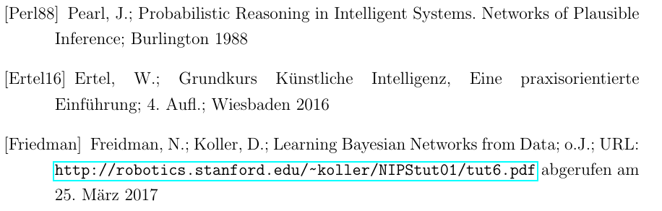
Quellen

Slide 14
Danke

